Slide 1

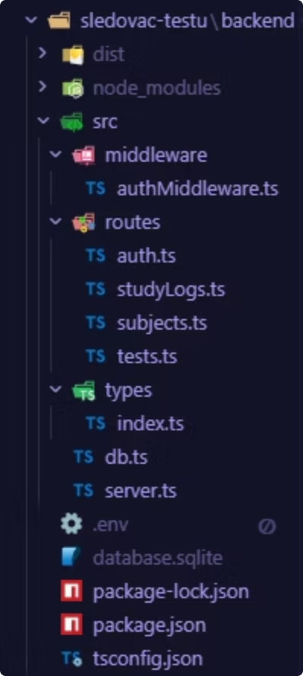

Sledovač testů a učení – Výstup č. 3 (Backend)
Technické řešení
Architektura
Implementace serverové části v Node.js, TypeScriptu a SQLite
Přehledné rozdělení na moduly: Routy, Middleware, Typy a Databázová vrstva pro snadnou údržbu.
Standardy
Využití moderních ES modulů a zabezpečeného ukládání citlivých dat pro vysokou bezpečnost.

Slide 2

Klíčové funkcionality API
Autentizace
Správa dat (CRUD)
Zabezpečení
Registrace a přihlašování uživatelů s využitím Bcrypt hashování hesel a JWT tokenů pro zabezpečený přístup.
Plně funkční rozhraní pro správu předmětů, plánování testů a evidenci studia zajišťující flexibilní manipulaci s daty.
Implementace autorizačního middlewaru pro ochranu soukromí a zabezpečení dat jednotlivých studentů před neoprávněným přístupem.

Slide 3

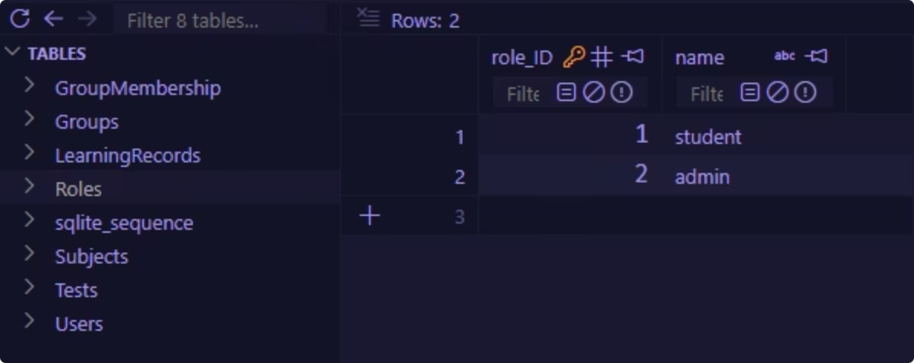



Databáze a struktura (ER)
Integrita dat
Role
Automatizace
Nastavení cizích klíčů a automatických vazeb mezi uživateli, testy a předměty pro zajištění konzistence dat.
Systémové rozlišení uživatelů na "Student" a "Admin" pro budoucí rozšíření funkcionality a řízení přístupu.
Skript pro automatickou inicializaci tabulek a základních rolí při startu serveru, což zjednodušuje nasazení.

Slide 4
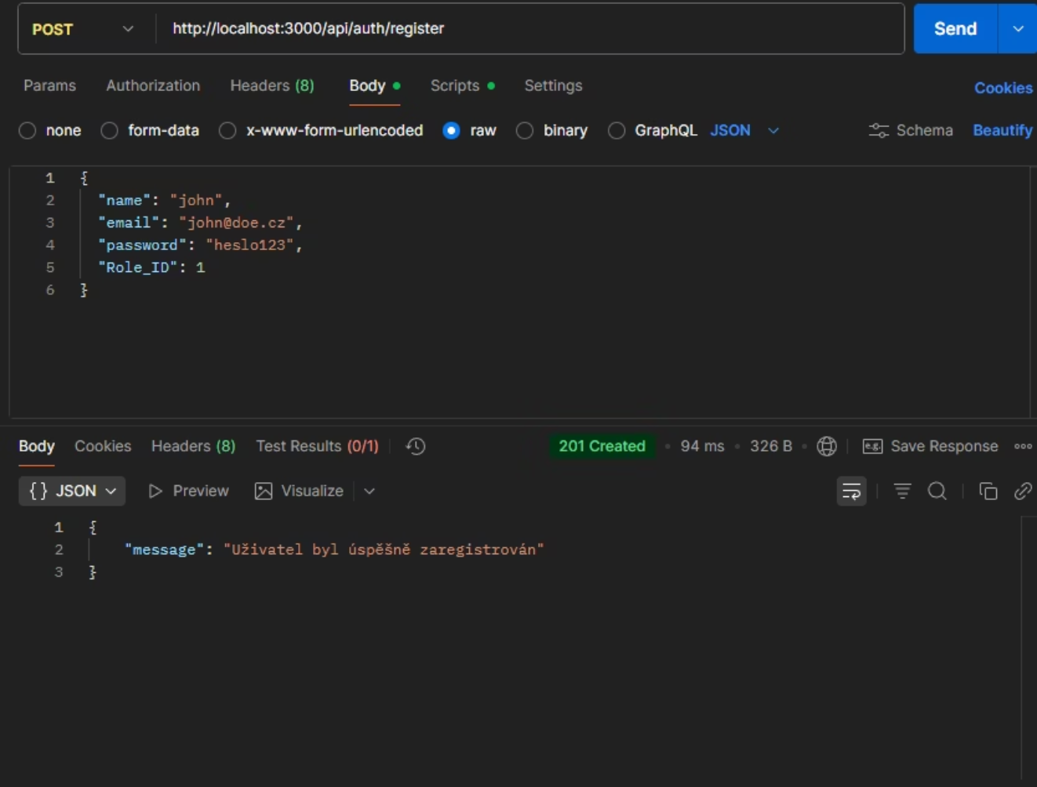
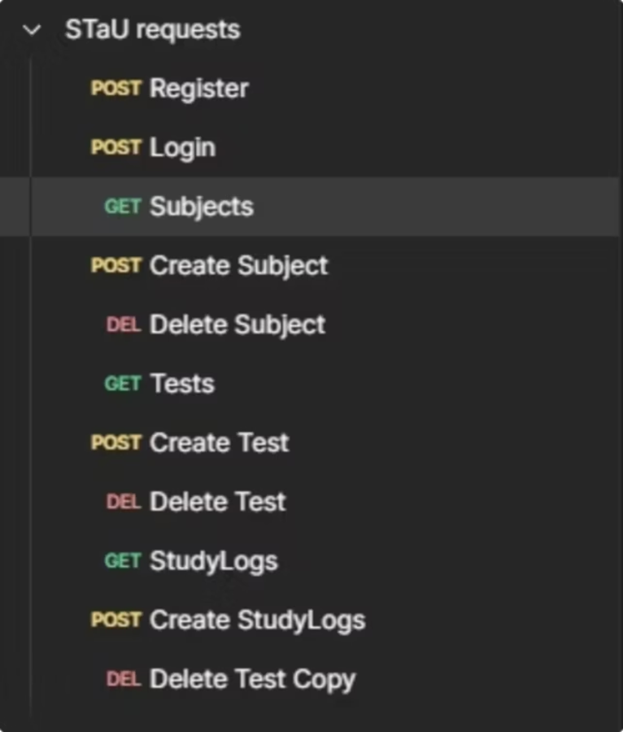
Ověření a testování
API Testing
Konektivita
Kvalita kódu
Všechny endpointy byly ověřeny pomocí nástroje Postman
Backend je plně připraven na bezproblémové propojení s frontendem, včetně správné konfigurace CORS.
Byly odstraněny technické dluhy v konfiguraci TypeScriptu a Environment variables pro čistší kód.

Slide 5
Další kroky (Výstup č. 4)
01
02
Frontend vývoj
Propojení s API
Zahájení prací na uživatelském rozhraní pomocí frameworku React.
Implementace sofistikovaného stavového managementu pro plynulou a efektivní komunikaci s backendovým API.
03
Design dashboardu
Návrh interaktivního dashboardu s kalendářem a detailními statistikami, plně v souladu s funkční specifikací.

